Slide 1
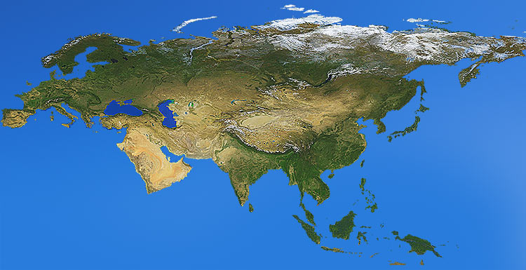
Євразія – найбільший материк земної кулі. Географічне положення

Slide 2
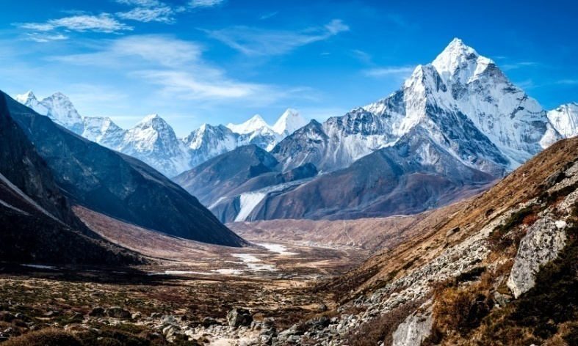
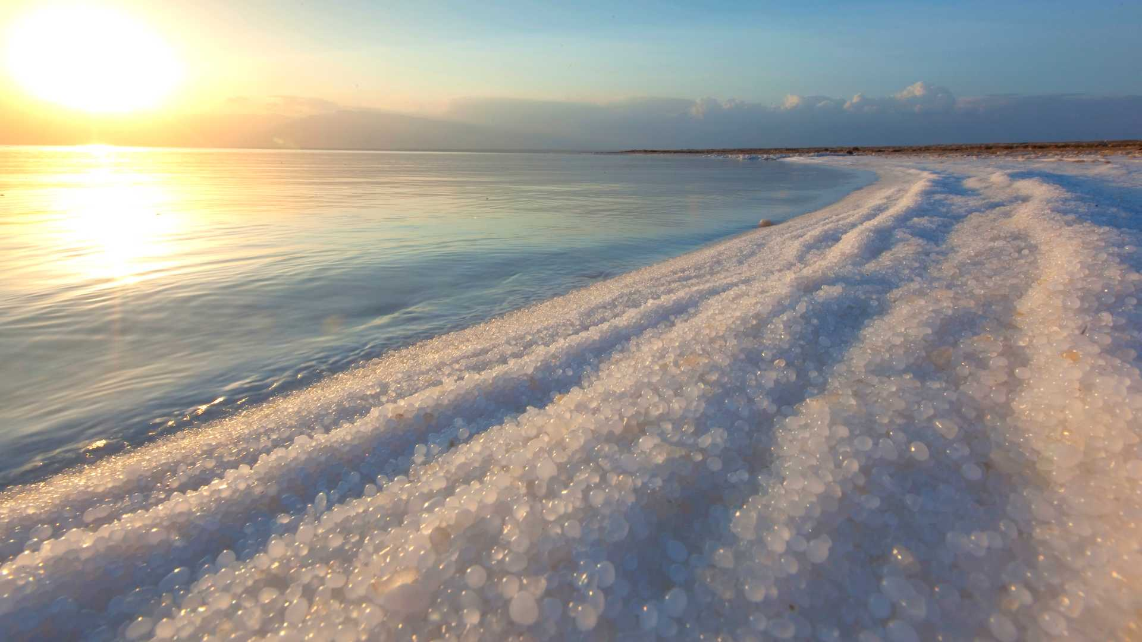
Рекорди Євразії
У Євразії розміщені найвищі гори – Гімалаї й найглибша западина суходолу – Мертве море

Slide 3
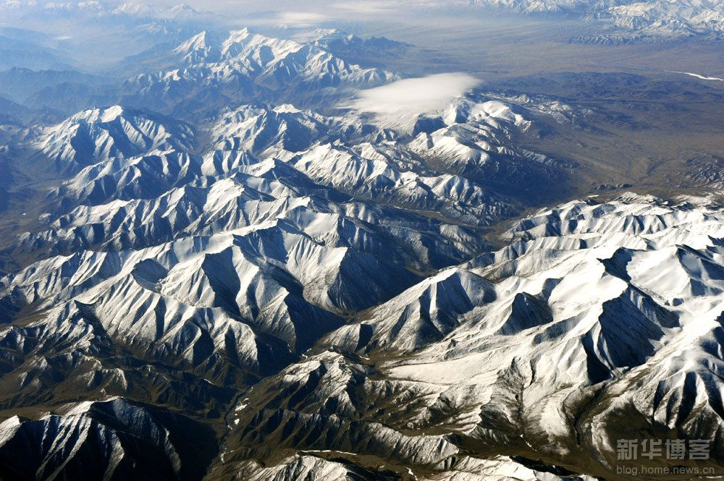
У Євразії розташоване найбільше і найвище нагір'я – Тібетське

Slide 4
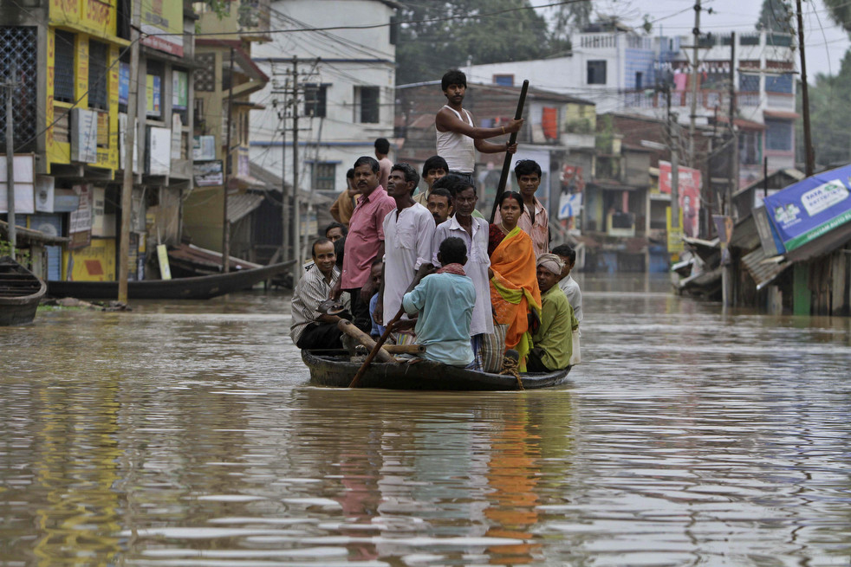
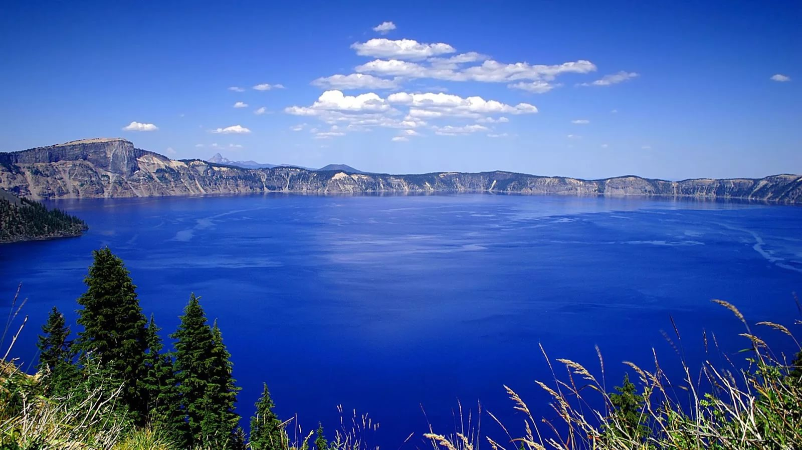
У Євразії зафіксовані рекорди за кількістю опадів, що випали за календарний місяць і за рік (Черапунджі, Індія)
У Євразії знаходиться найглибше озеро у світі – озеро Байкал (1642 м)

Slide 5
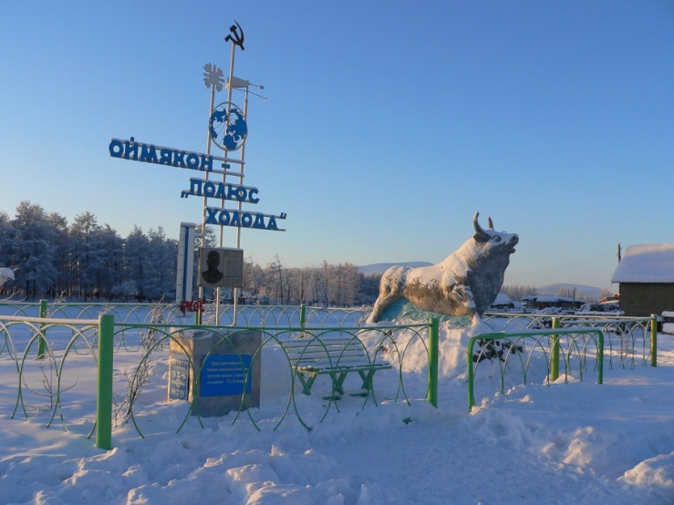
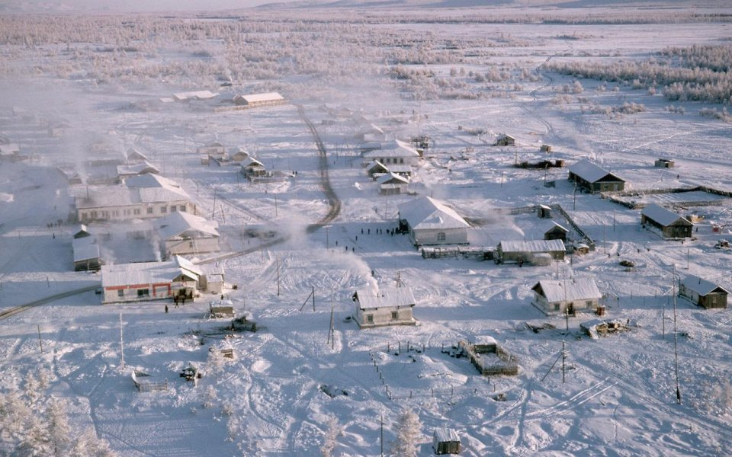
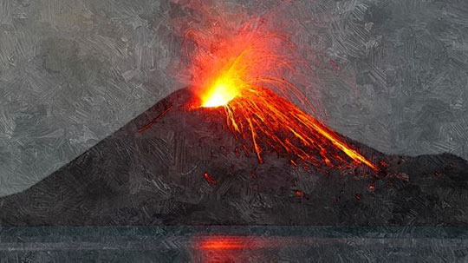
В Оймяконській улоговині (Якутія) розміщене найхолодніше постійно населене місце на Землі (міста Оймякон, Верхоянськ)
Найбільший потік лави вилився під час катастрофічного виверження вулкана Лакі на південному сході Ісландії в 1783 р. Розпечена маса розтеклася на відстань 65-70 км.

Slide 6
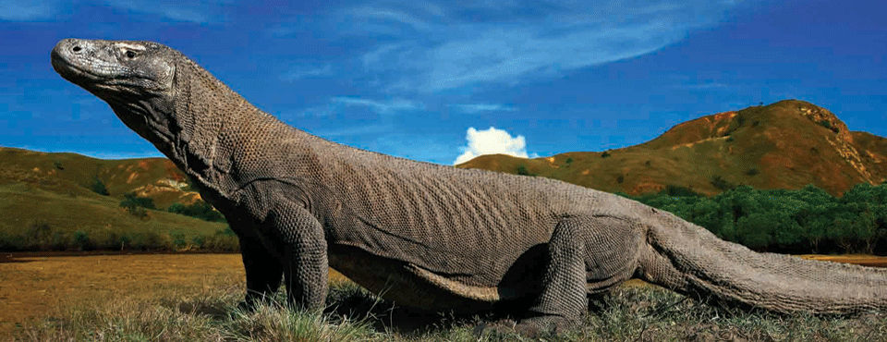
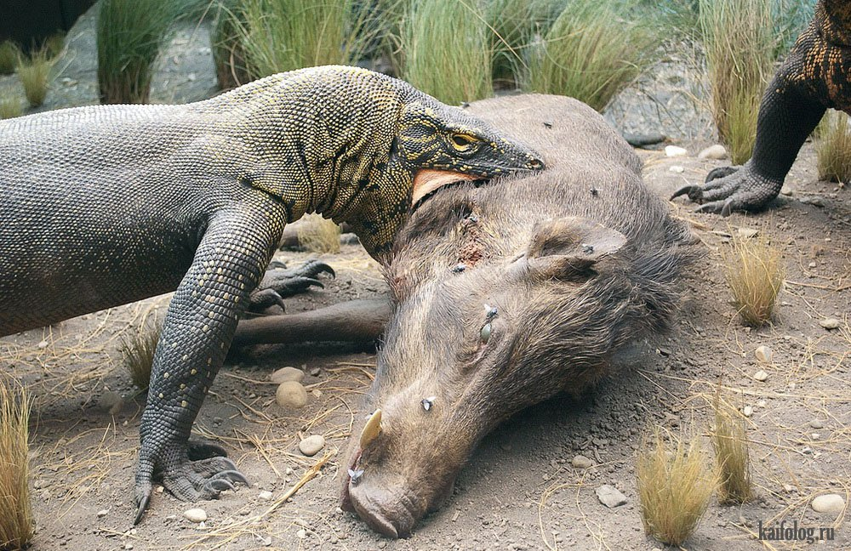
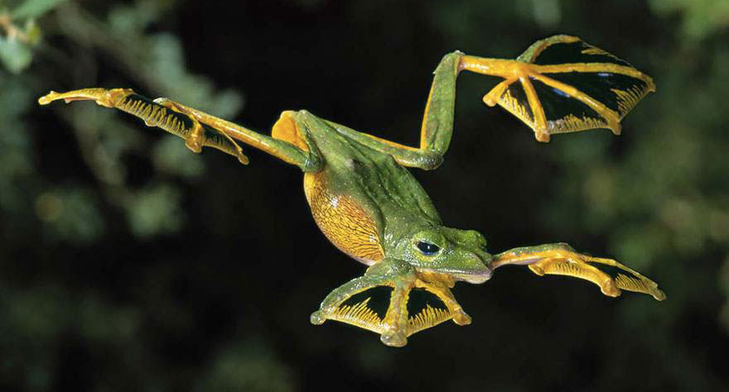
На острові Комодо (Індонезія) до наших днів дожили ящери (комодський варан). Вони досягають у довжину 3 м, а вага деяких із них становить 150 кг.
У Південній Азії на величезних деревах тропічного лісу живуть незвичайні жаби.

Slide 7
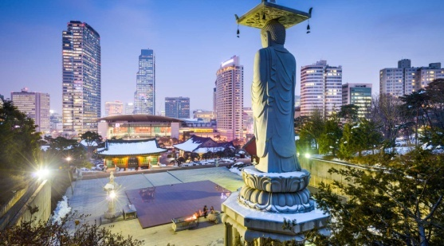
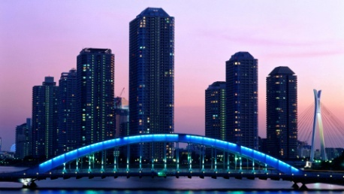
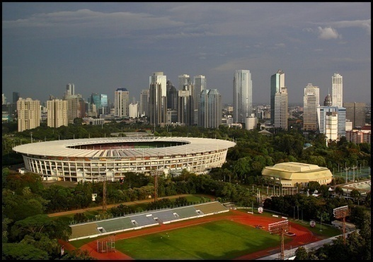
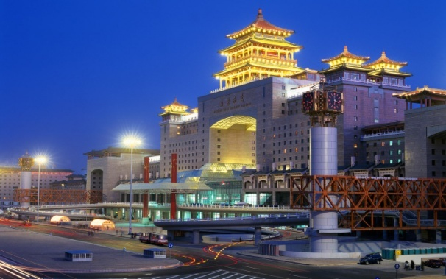
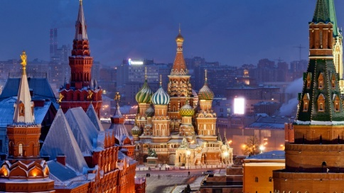
Євразія – світовий лідер за кількістю міст-мільйонерів, найбільшими з яких є: Токіо, Осака, Шанхай, Сеул, Тегеран, Пекін, Стамбул, Джакарта, Москва

Slide 8
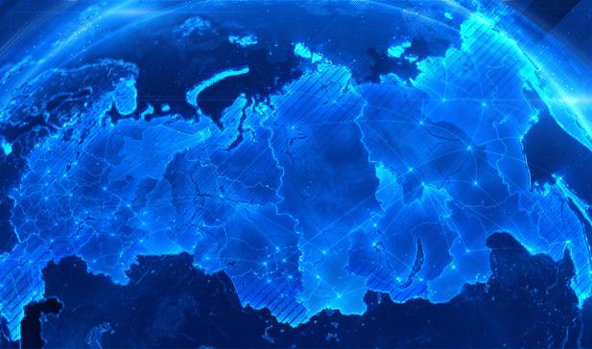
План вивчення материків:
1. Географічне положення
2. Контури берегів
3. Річки, моря, острови, півострови
4. Особливості природних умов. Клімат
5. Рослинний і тваринний світ
6. Населення
7. Держави

Slide 9
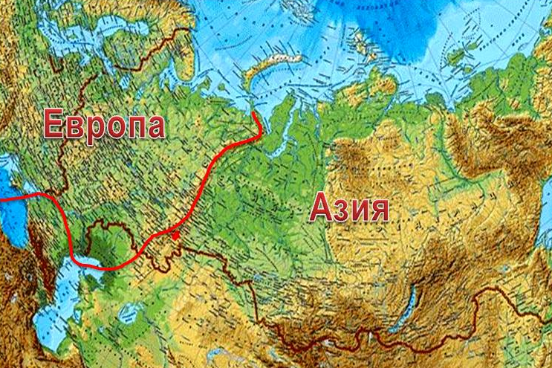
Умовна межа між Європою та Азією проходить по східному схилу Уральських гір, річці Емба (Урал), узбережжю Каспійського моря, по Кумо-Маницькій западині, Чорному морю й по протоках, які сполучають Чорне море із Середземним

Slide 10
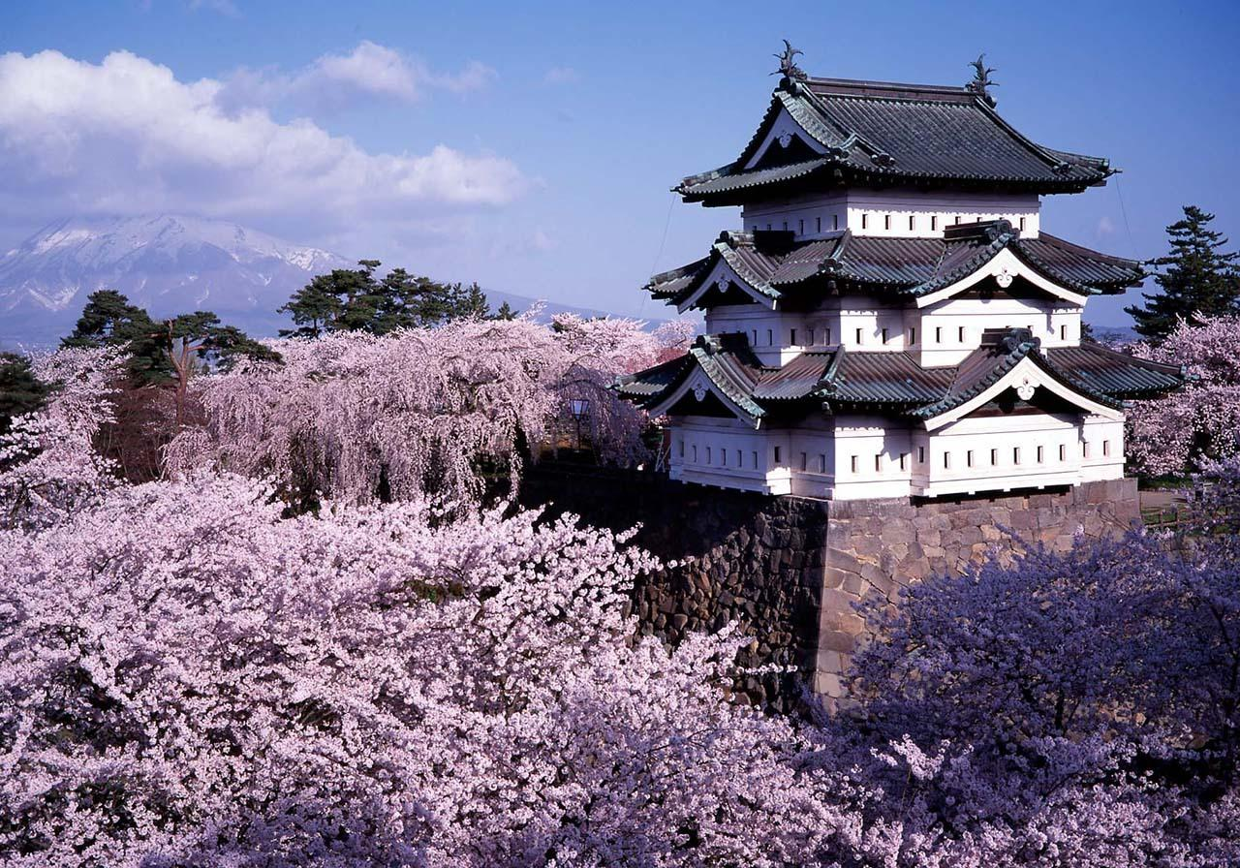
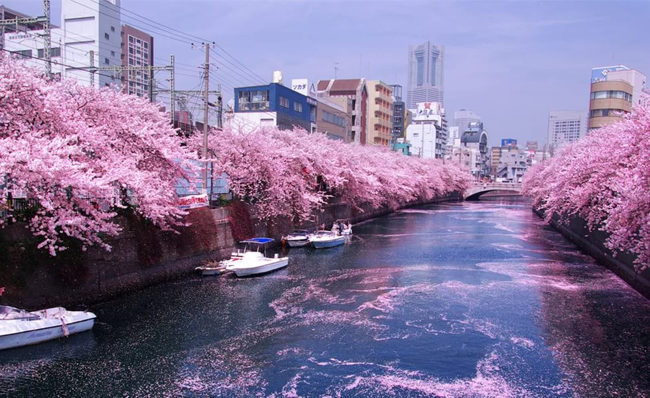
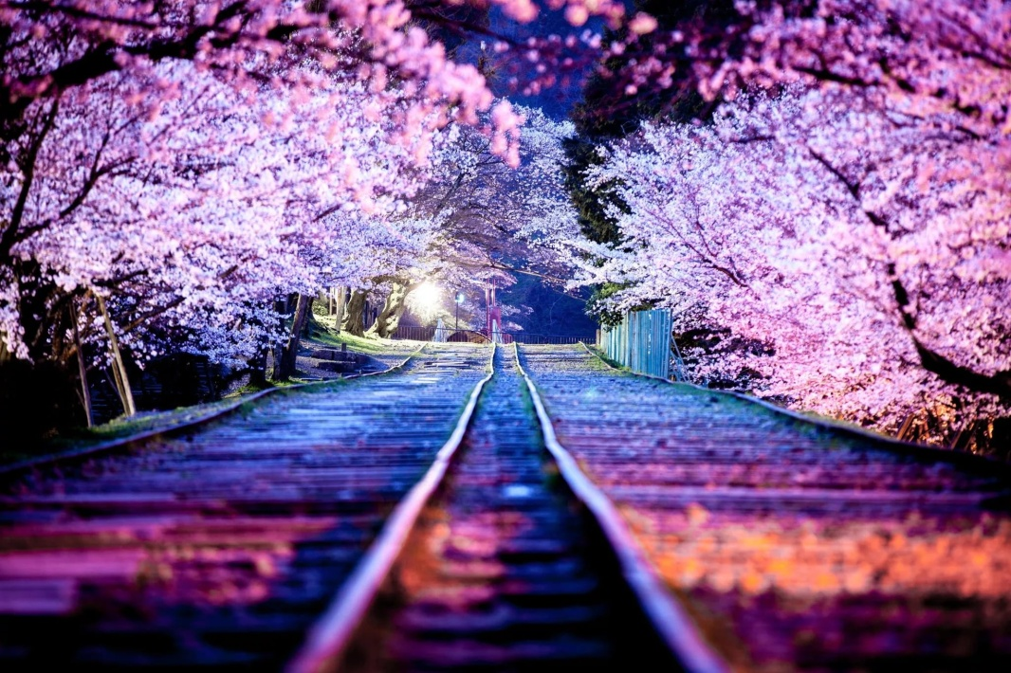

Slide 11
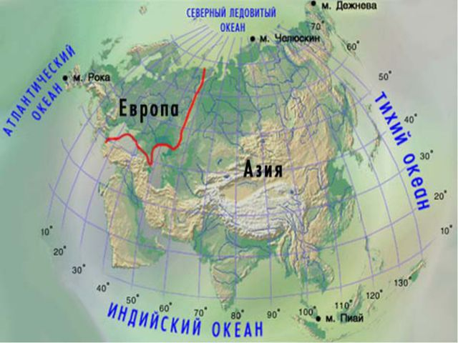
Висновки
1. Євразія – найбільший материк Землі. Він займає понад третину суходолу
2. Євразія поділяється на дві частини світу – Європу і Азію
3. Основна його територія розташована у Східній півкулі
4. Євразія – це єдиний материк, який омивають всі чотири океани

Slide 12
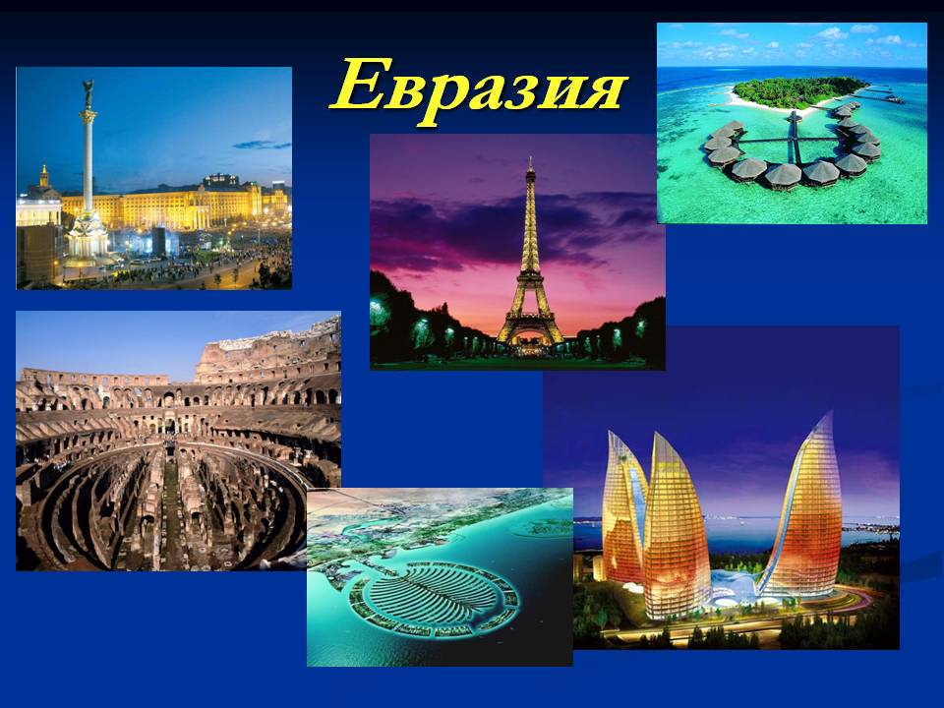
Євразія

